Slide 1
Интеграция изменений в системе управления версиями Git
Выполнила студентка гр. змИИВТ-241,
Авсянкина Мария

Slide 2
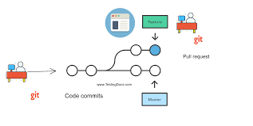
Цель работы: изучить процесс интеграции изменений в системе управления версиями с помощью операции Pull Request (Merge Request).
Основные задачи:
перенос (интеграция) изменений в главную ветку с помощью операции pull request (merge request);
рецензирование проекта коллегами и рецензирование проектов коллег.

Slide 3
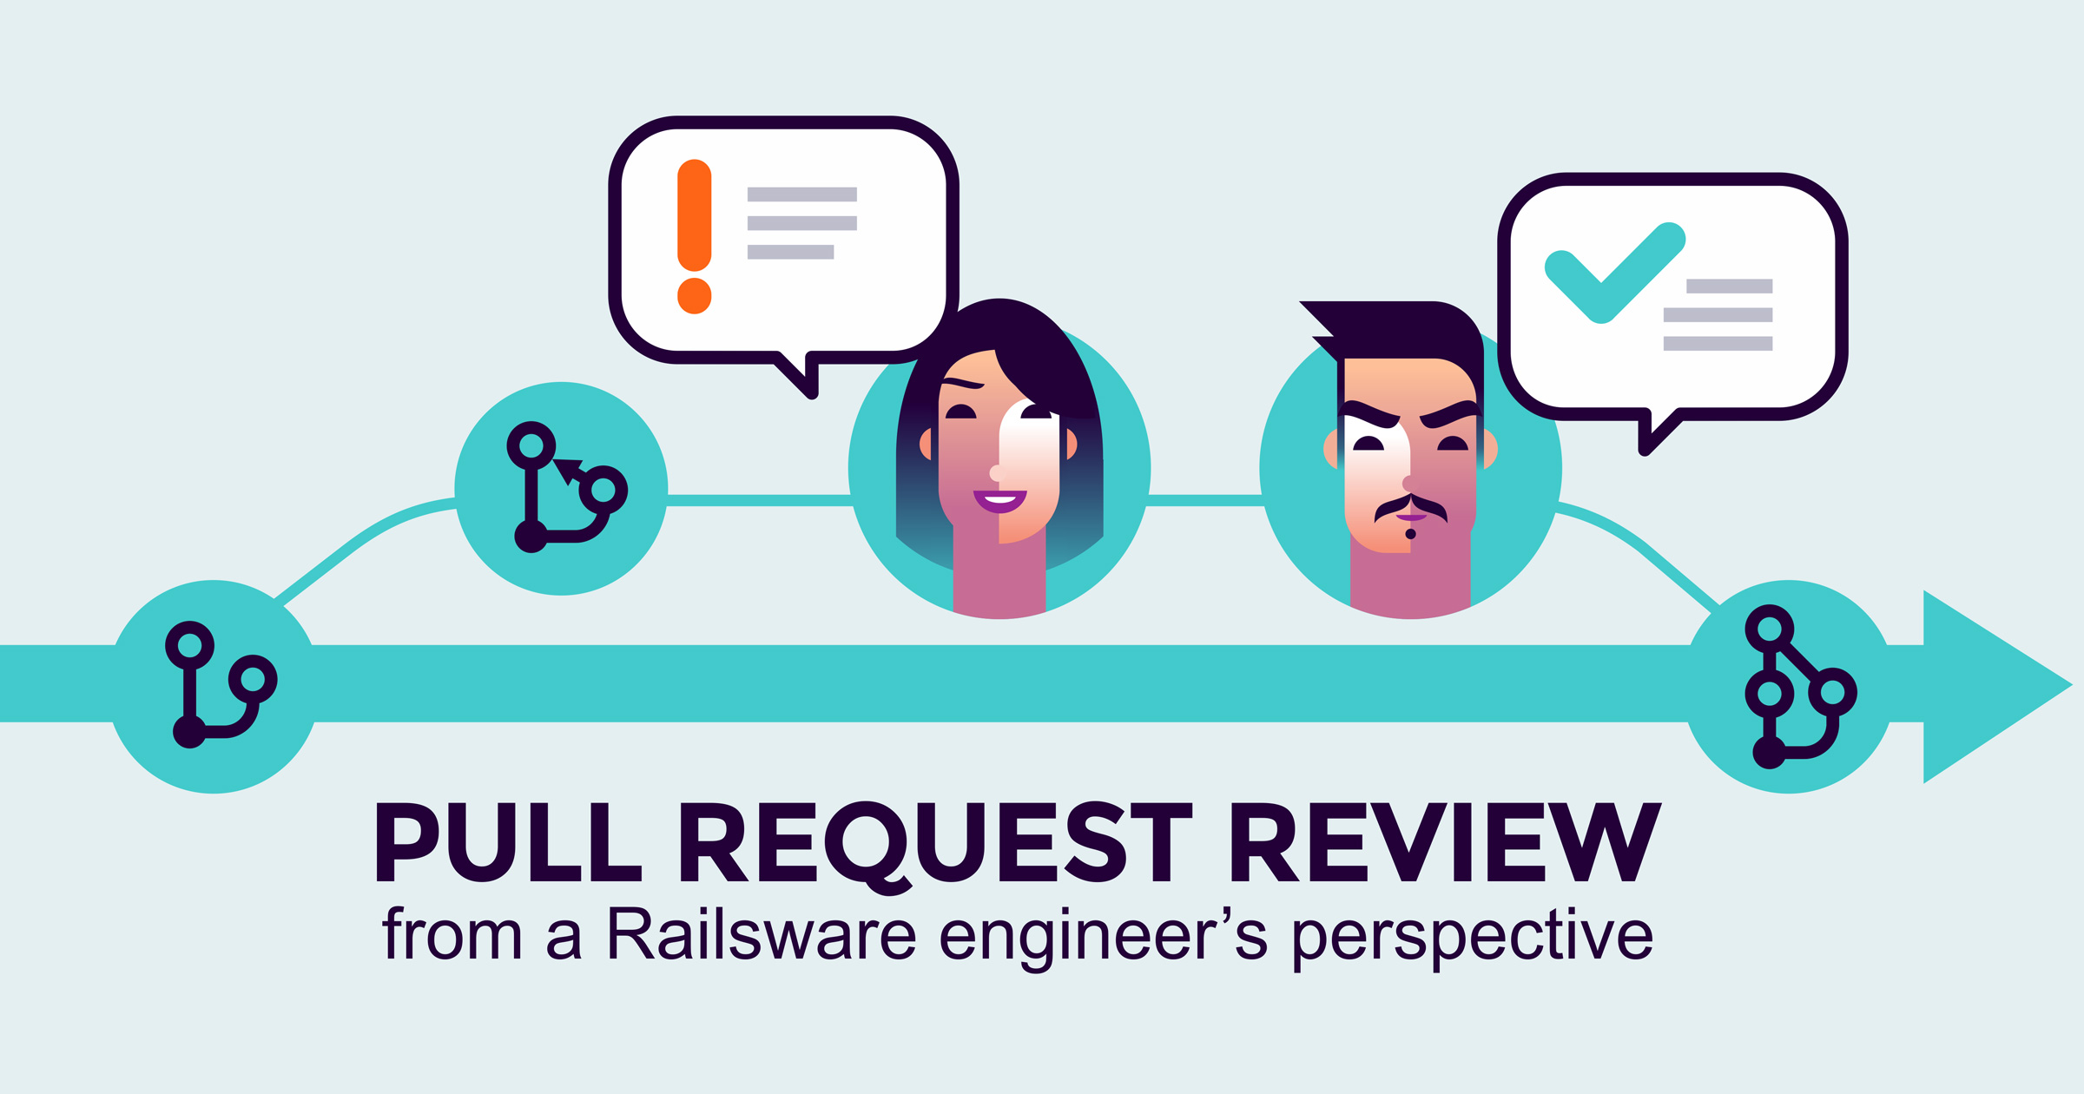
Операция Pull Request (PR) является важной частью процесса разработки программного обеспечения, особенно когда речь идет о работе с системами контроля версий, такими как Git.
Pull Request (Merge Request) — это предложение о включении изменений из одной ветки репозитория в другую. Обычно PR делается тогда, когда разработчик завершил свою работу над определенной функциональностью или исправил ошибку и хочет, чтобы эти изменения были объединены с основной веткой.

Slide 4
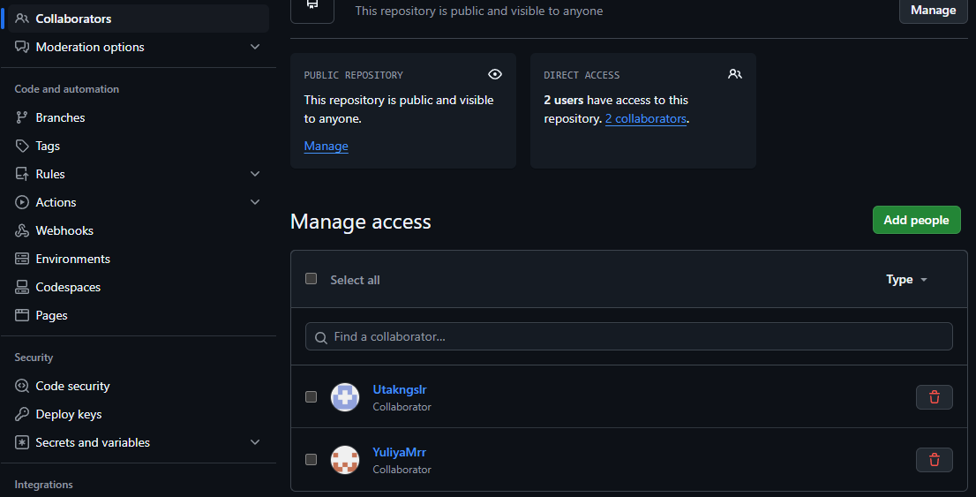
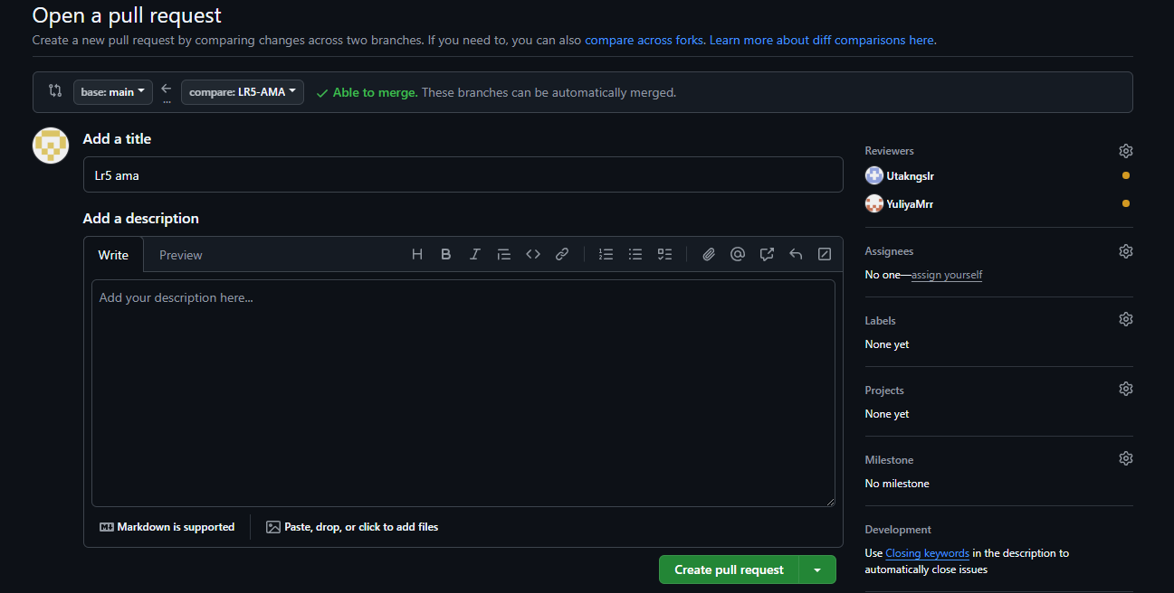
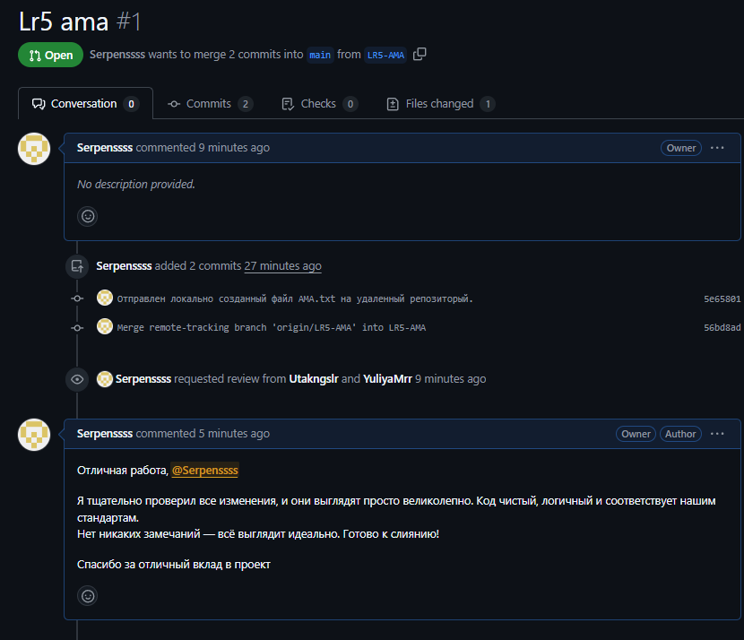
Проведение операции pull request с рецензентами
– Добавление рецензентов в коллаборацию.
Проведение операции pull request с рецензентами –
– Отправка на обсуждение слияния веток проекта.

Slide 5
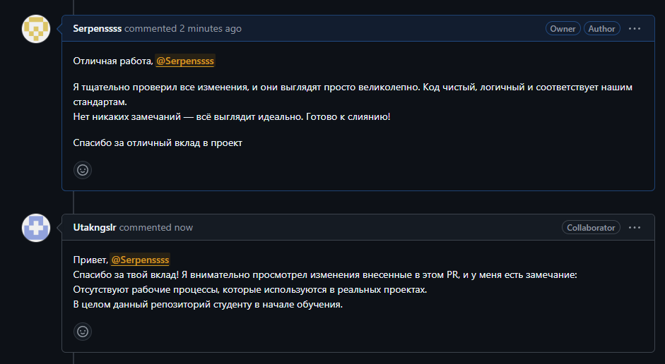
Проверка рецензий к проекту

Slide 6
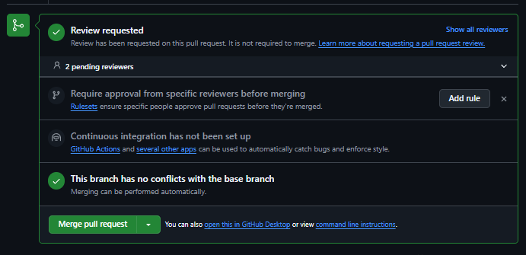
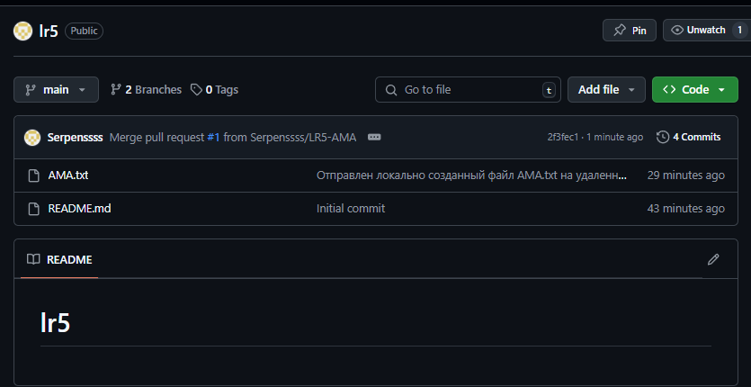
Выполнение операции pull request
– Объединение после одобрения рецензентами веток
Отображение файла AMA.txt в ветке main –

Slide 7
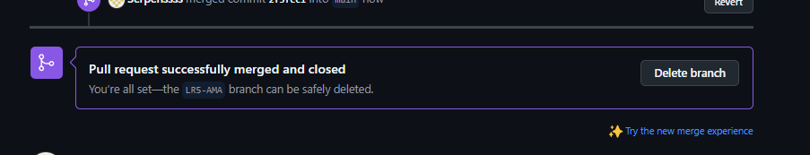
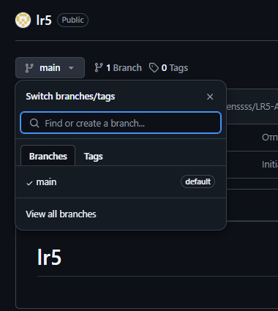
Удаление второстепенной ветки
– Предложение удаления ветки LR5-AMA
– Вид репозитория после удаления второстепенной ветки

Slide 8
Вывод: таким образом, благодаря данной лабораторной работе, мы изучили процесс интеграции изменений в системе управления версиями с помощью операции Pull Request. Научились делать рецензирование проекта с коллегами и рецензирование проектов коллег.

Slide 9
Контрольные вопросы:
Чтобы откатиться до предыдущего коммита в Git, нужно использовать команду git revert. Это создаст новый коммит, который отменит изменения, сделанные предыдущим коммитом.
Публичный репозиторий — это репозиторий, доступный всем пользователям сети Интернет. В отличие от частных репозиториев, которые доступны только определенным пользователям или группам, публичные репозитории могут быть найдены и использованы любым человеком. Одним из самых известных сервисов для размещения публичных репозиториев является GitHub.
Операция Pull Request (запрос на слияние) в Git — это процесс предложения изменений, сделанных в одной ветке репозитория, для включения в другую ветку, часто основную ветку разработки (например, master). Разработчик, сделавший изменения, создает Pull Request, указывая, какие именно изменения он хочет внести в основную ветку. Затем другие участники команды могут проверить код, оставить комментарии и предложения по улучшению. После успешного ревью и устранения замечаний, изменения принимаются и сливаются с основной веткой. Pull Request — это важный инструмент для повышения качества кода и улучшения процессов разработки, способствующий прозрачности, контролю качества и коллаборации внутри команды.

